Slide 1




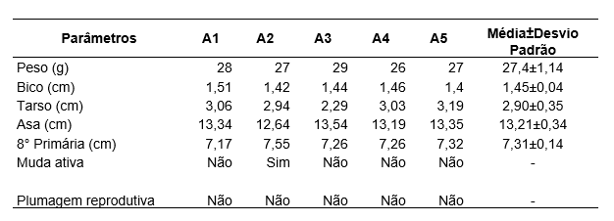




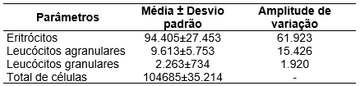


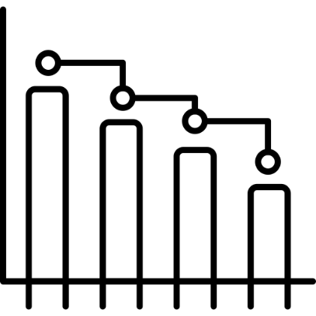
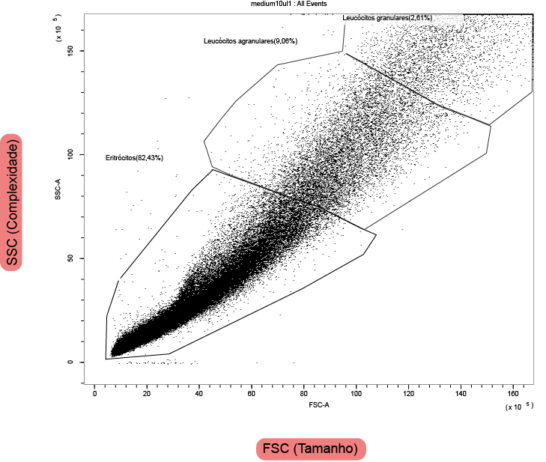
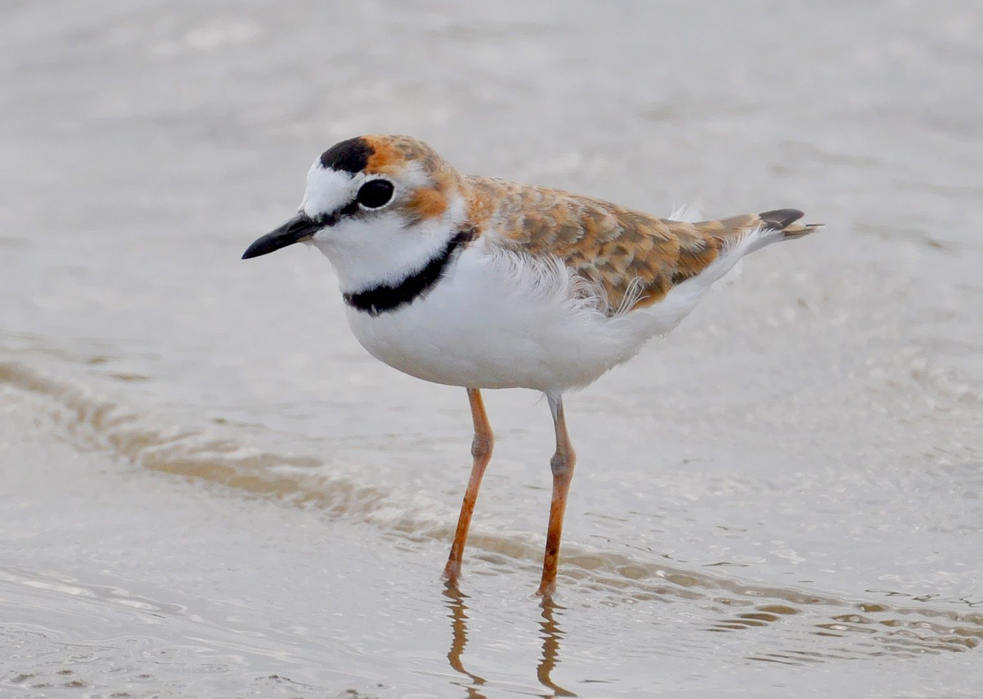


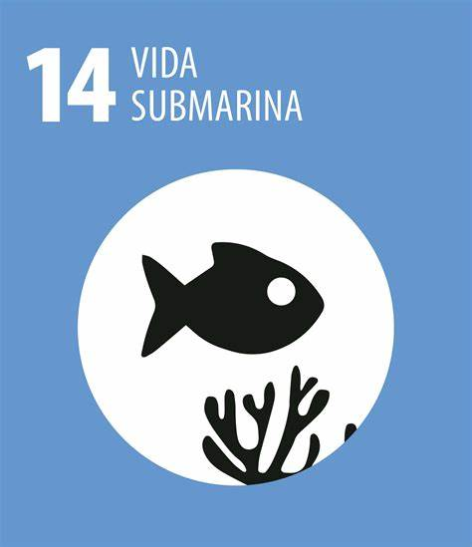
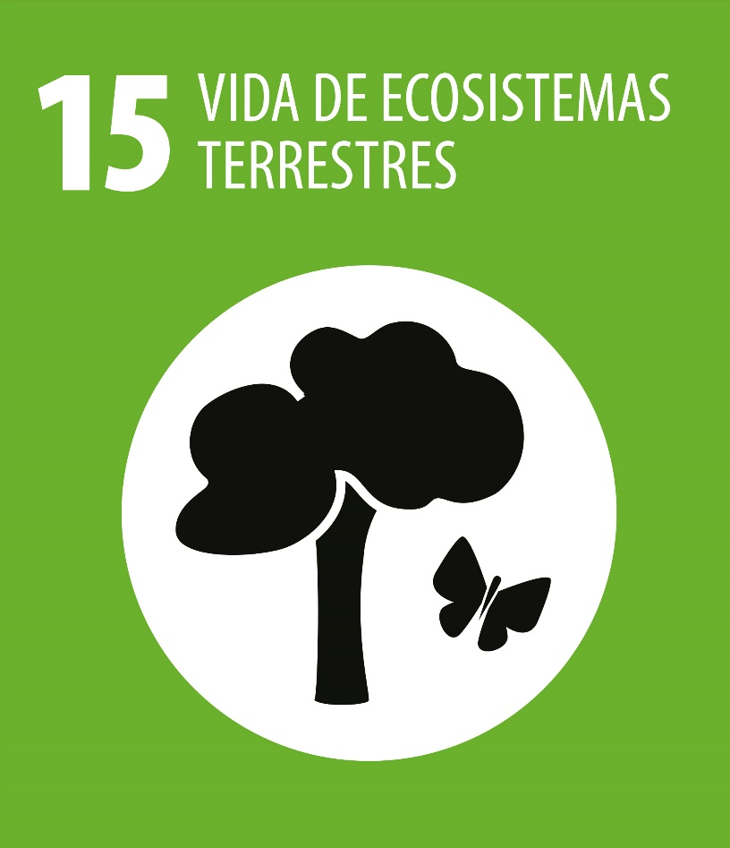
CARACTERIZAÇÃO HEMATOLÓGICA DE Charadrius collaris NA COSTA
BRAGANTINA: IMPLICAÇÕES PARA A SAÚDE E ECOLOGIA DA ESPÉCIE
Julia Gabriella Lopes da Silva (IFPA), Jhon Carlos do Nascimento Costa (PPBCM/IFPA); Flávia Ribeiro dos Santos (PPBCM/IFPA); Nara Gyzely de Morais Magalhães (PPBCM/IFPA), Cristovam Guerreiro Diniz (PPBCM/IFPA)
Autor correspondente: lopesjgs.julia@gmail.com
Área temática e ODS
MATERIAL E MÉTODOS
RESULTADOS E DISCUSSÃO
Área de conhecimento/Subárea: Área 02 - Ciências Biológicas | Subáreas: Oceanografia, Biologia Geral, Genética, Botânica, Zoologia, Morfologia, Fisiologia, Bioquímica, Biofísica, Farmacologia, Imunologia, Microbiologia, Parasitologia, Ecologia.
ODS vinculado(s): ODS14, ODS15.
Coleta de cinco indivíduos de Charadrius collaris.
INTRODUÇÃO
Coleta de sangue e preparação das amostras obtidas.
Tabela 1 – Dados morfométricos e informações sobre muda e plumagem.
As batuíras da família Charadriidae, como a Batuíra de Coleira (Charadrius collaris) são aves límicolas encontradas ao longo da costa norte do Brasil, sendo as áreas costeiras, incluindo a costa Bragantina e partes da Amazônia, essenciais para a conservação destas populações (Morrison & Ross, 1989; Rodrigues, 2000; Mma, 2002; Rodrigues, 2007).
A hematologia fornece ferramentas para o monitoramento e reintrodução de aves silvestres, auxiliando na detecção de doenças e no estudo do estado de saúde das populações (Vila, 2013). Este estudo visa realizar um perfil hematológico destas aves utilizando citometria de fluxo, integrando informações morfológicas e hematológicas, busca-se contribuir para futuras pesquisas e estratégias de conservação.
Amostras processadas no citômetro de fluxo CytoFlex (Beckman Coulter, Inc.).
Tabela 2 – Resumo da contagem das células sanguíneas.
Os indivíduos apresentaram peso médio de 27,4±1,14 g, o tamanho médio do bico foi de 1,45±0,04, tarso foi 2,90±0,35 cm, asa direita 13,21±0,34 cm e da 8° primária de 7,31±0,14 cm. Não apresentando plumagem reprodutiva e apenas um animal apresentou muda ativa (Tabela 1). Além disso, a média de eritrócitos foi de 94.405 ± 27.453 células/0.05μL. A média de leucócitos agranulares foi de 9.613 ± 5.753 células/0.05μL. A contagem média de leucócitos granulares foi de 2.263 ± 734 células/0.05μL. O valor médio do total de células sanguíneas (eritrócitos e leucócitos) foi de 104.685±35.2124 células/0.05μL (Tabela 2).
CONCLUSÕES
A ausência de valores extremos ou fora dos intervalos esperados sugere uma estabilidade hematológica, podendo refletir um ambiente saudável e estável para as aves estudadas. Ainda que, embora os resultados sugiram uma condição hematológica favorável, estudos longitudinais e uma análise mais abrangente são necessários para uma avaliação completa da saúde e adaptação dessas aves ao ambiente.
Figura 2 – Análise por citometria de fluxo por meio do software CytExpert versão 2.4 (Beckman Coulter, Inc.). mostrando a distribuição de diferentes populações celulares em uma amostra de sangue de Charadrius collaris. FSC (Forward Scatter Area) no eixo X e SSC (Side Scatter Area) no eixo Y, referente a tamanho e complexidade, respectivamente.
Figura 1 – Batuíra de Coleira (Charadrius collaris).
REFERÊNCIAS
.
Organização:

